Slide 1
자바 배열

Slide 2
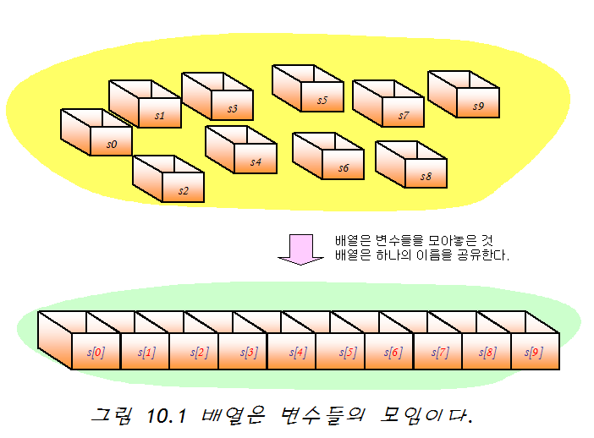
배열

Slide 3
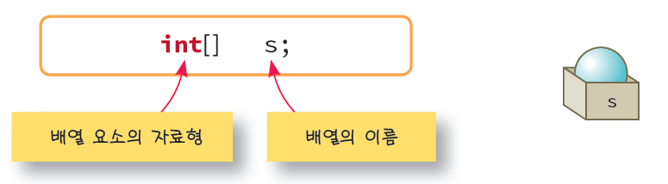
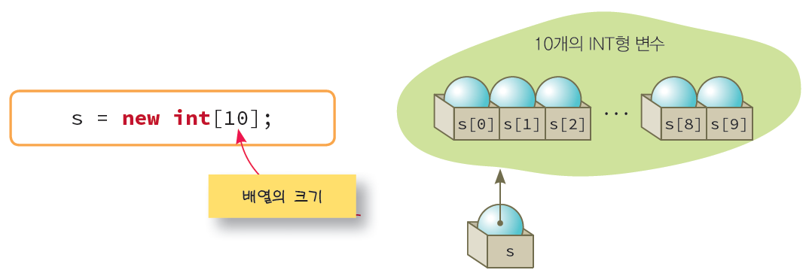

Slide 4
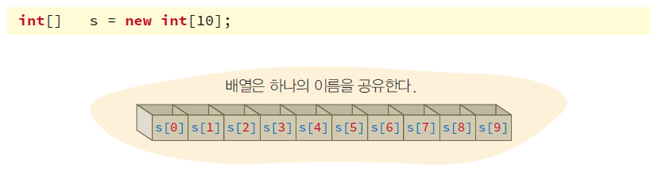
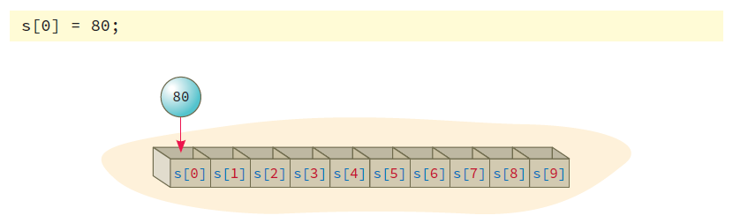
위치값: 인덱스(0부터 시작)

Slide 5
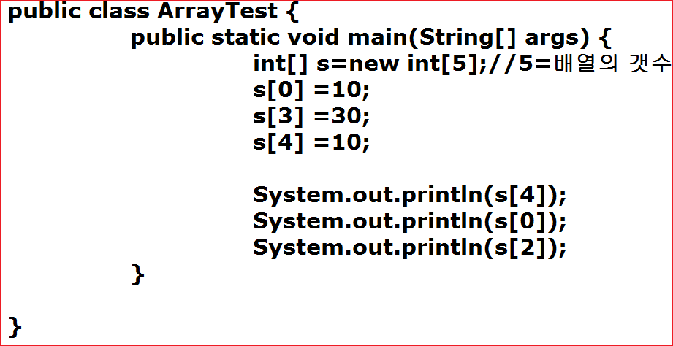

Slide 6
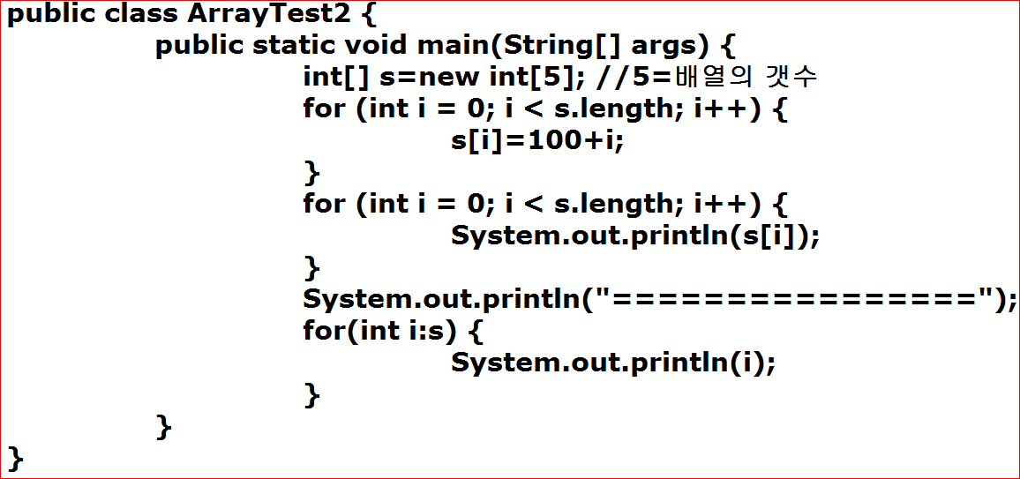

Slide 7
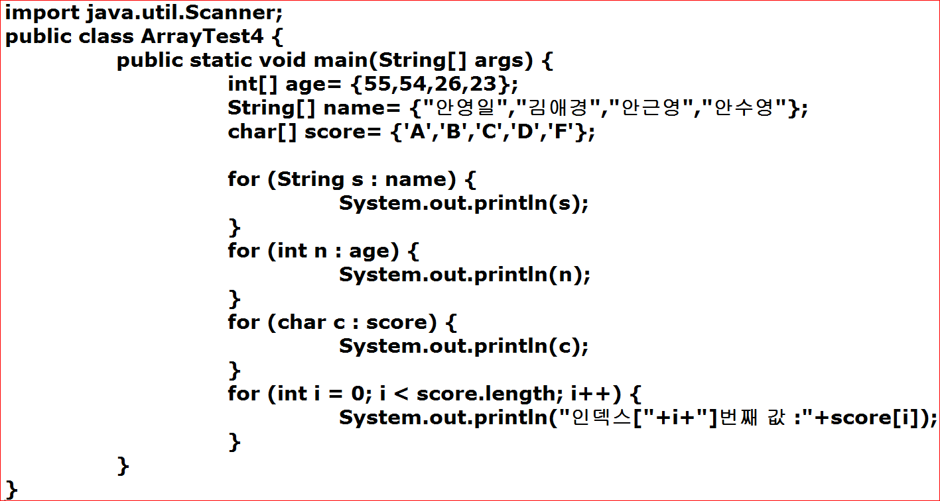

Slide 8
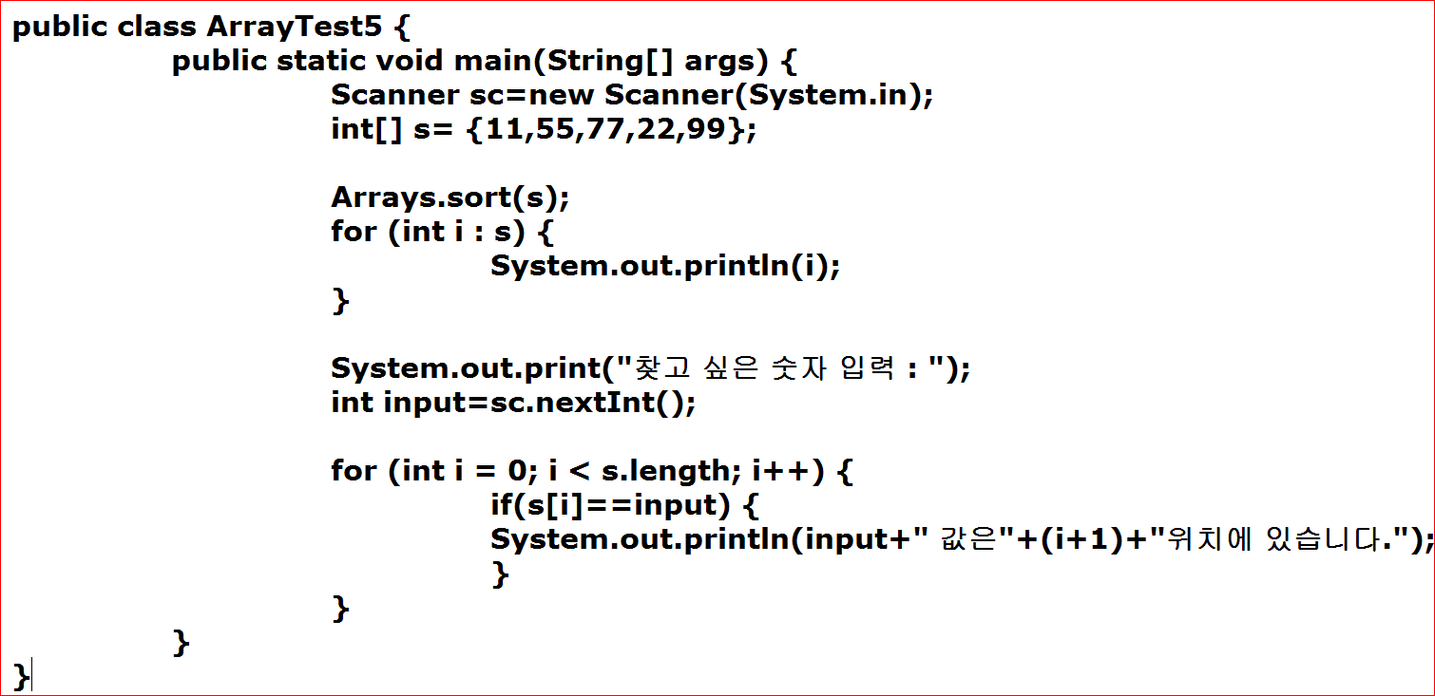

Slide 9
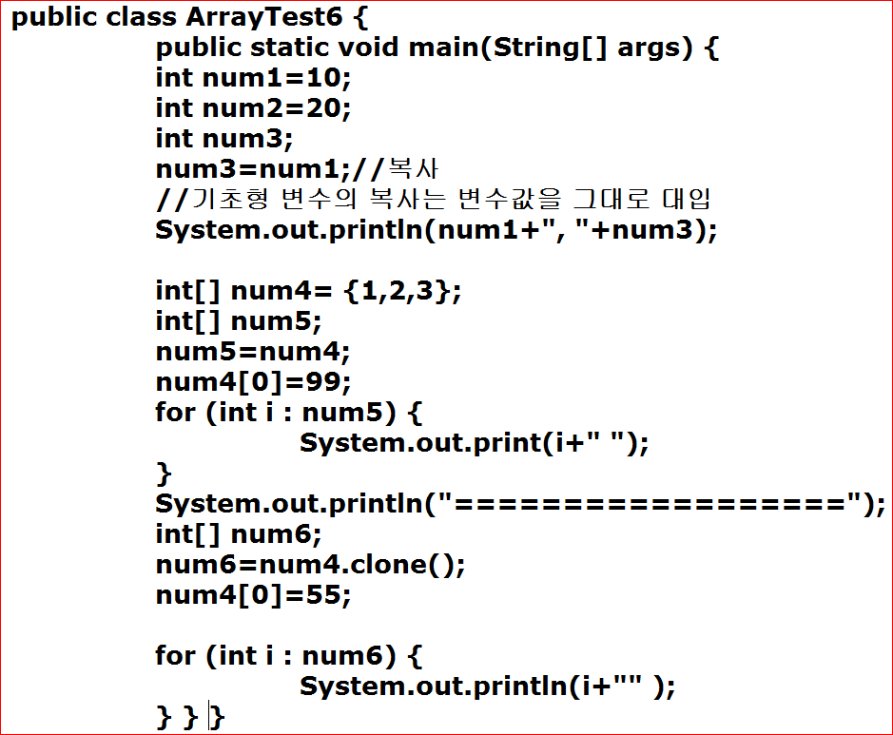

Slide 10
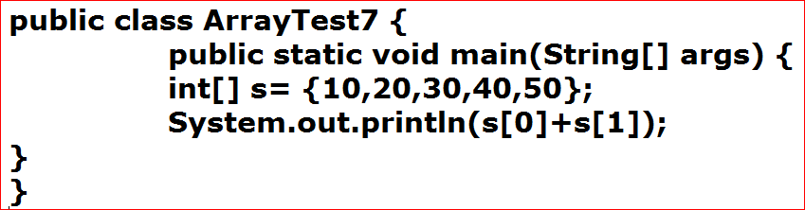

Slide 11
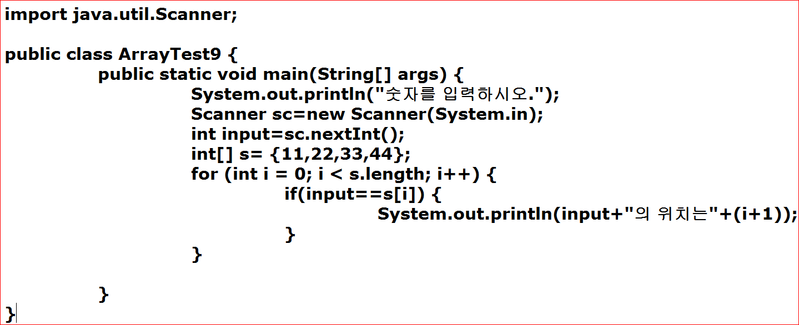

Slide 12
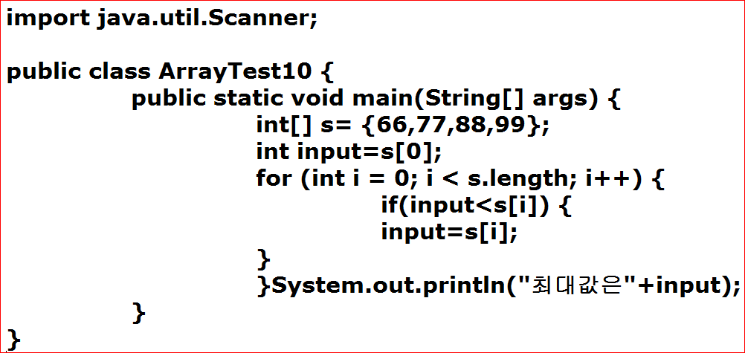

Slide 13
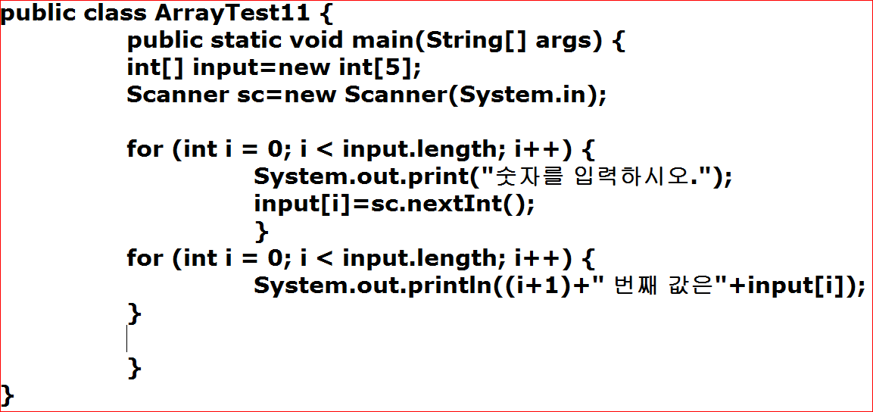

Slide 14
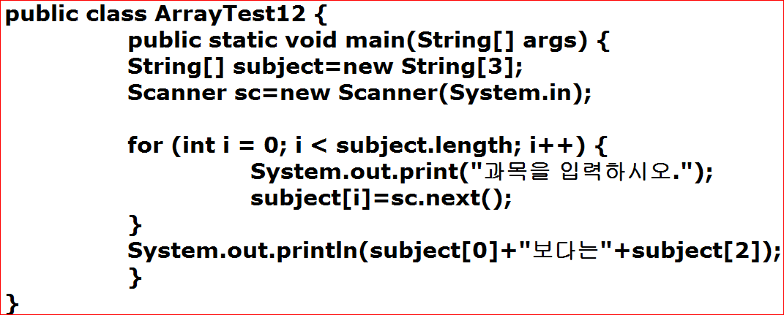

Slide 15
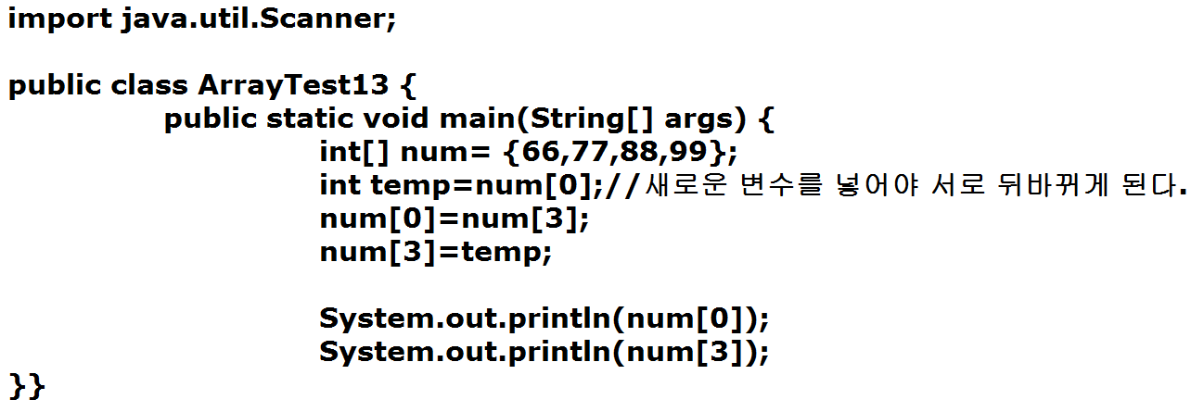

Slide 16
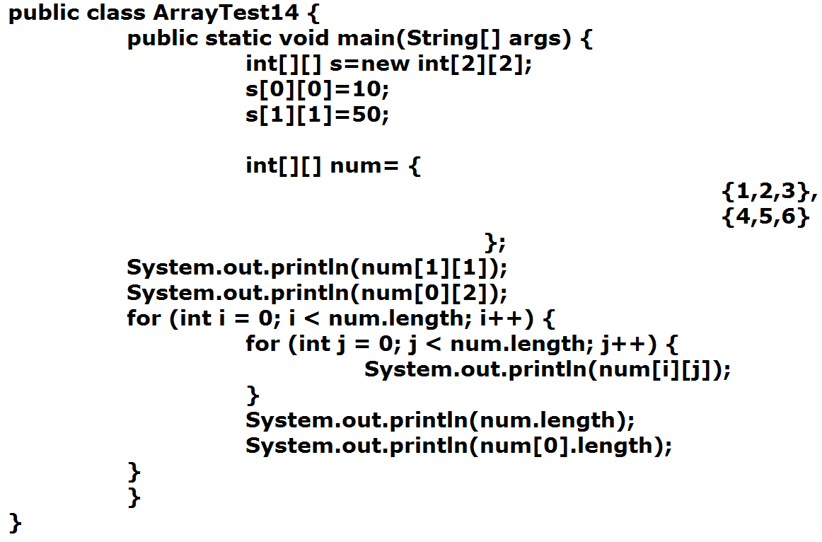

Slide 17
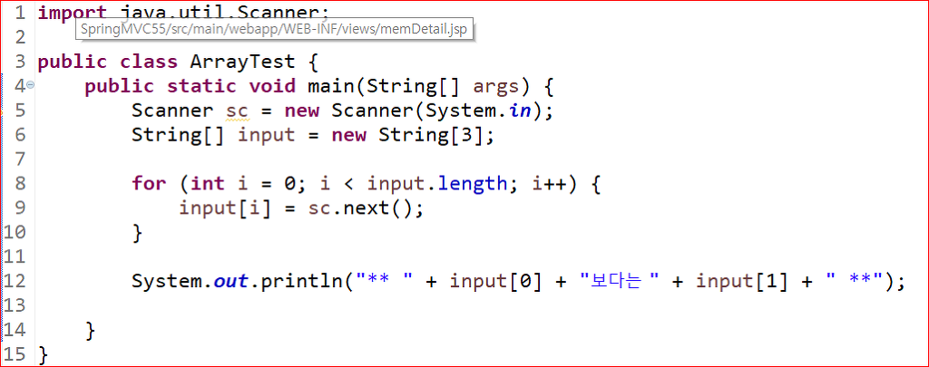
입력받아 배열에 저장

Slide 18
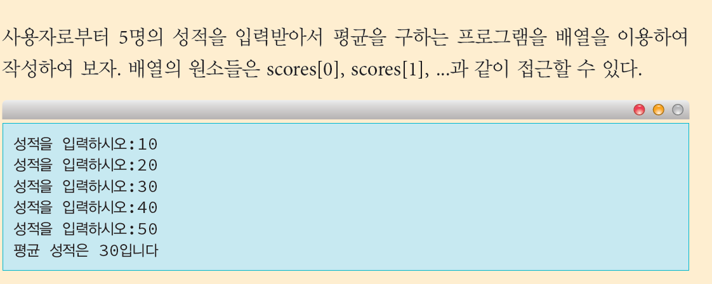
배열 응용 문제(변수를 새로 만들어 저장하는 경우 유용)

Slide 19
import java.util.Scanner;
public class ArrayTest2 {
public static void main(String[] args) {
final int STUDENTS = 5;
int total = 0;
Scanner scan = new Scanner(System.in);
int[] scores = new int[STUDENTS];
for (int i = 0; i < scores.length; i++) {
System.out.print("성적을 입력하시오:");
scores[i] = scan.nextInt();
}
for (int i = 0; i < scores.length; i++)
total += scores[i];
System.out.println("평균 성적은" + total / STUDENTS + "입니다");
}
}

Slide 20
배열의 인덱스 범위
String[] names = new String[3];
배열의 크기는 names.length
인덱스는 0부터 2까지
names[0] : 첫 번째 자리
names[2] : 마지막 번째 자리
names[3] : 인덱스 범위를 벗어남=> 에러!

Slide 21
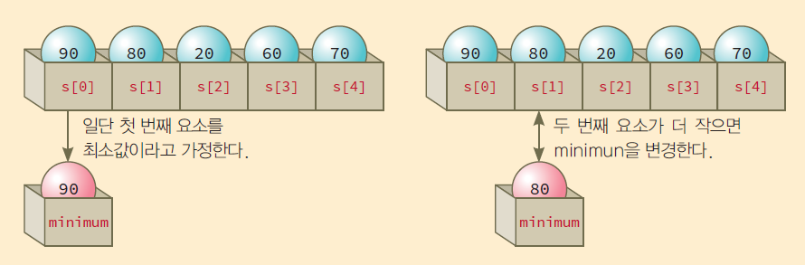
최소값 구하는 알고리즘

Slide 22
public class GetMin {
public static void main(String[] args) {
int s[] = { 12, 3, 19, 6, 18, 8, 12, 4, 1, 19 };
int minimum;
minimum = s[0];
for (int i = 1; i < s.length; i++) {
if (s[i] < minimum)
minimum = s[i];
}
System.out.print("최소값은 " + minimum);
}
}

Slide 23
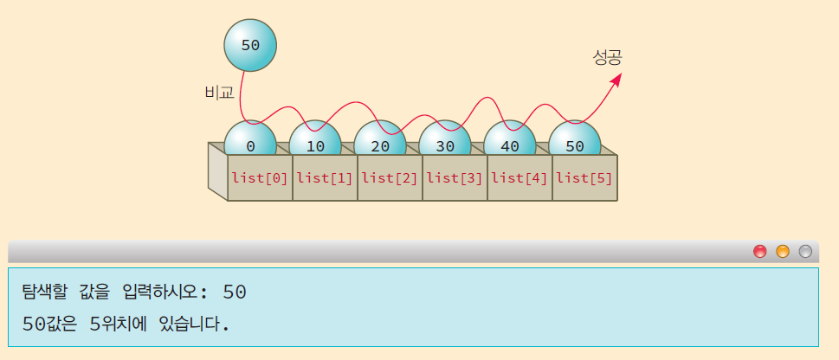
특정한 값 검색 알고리즘

Slide 24
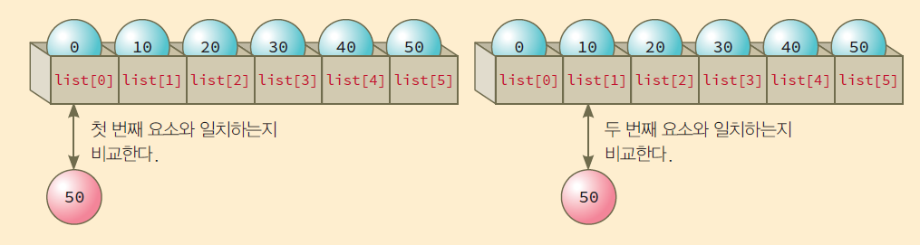
순차 알고리즘

Slide 25
import java.util.Scanner;
public class SeqSearch {
public static void main(String[] args) {
int s[] = { 0, 10, 20, 30, 40, 50, 60, 70, 80, 90, 100 };
int value, index = -1;
Scanner scan = new Scanner(System.in);
System.out.print("탐색할 값을 입력하시오: ");
value = scan.nextInt();
for (int i = 0; i < s.length; i++) {
if (s[i] == value)
index = i;
}
if (index < s.length && index >= 0)
System.out.println("" + value + "값은 " + index + "위치에 있습니다.");
}
}

Slide 26
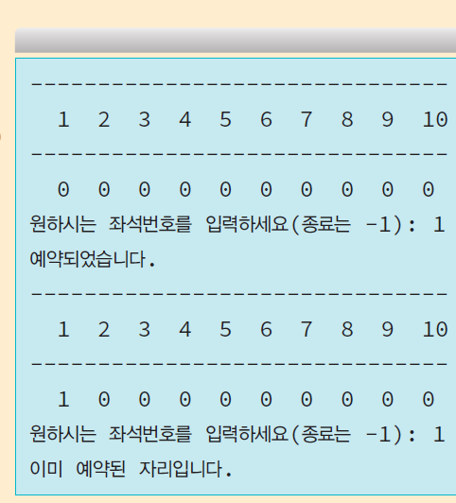
극장 예약 시스템

Slide 27
import java.util.Scanner;
public class TheaterReserve {
public static void main(String args[]) {
final int size = 10;
int[] seats = new int[size];
while (true) {
System.out.println("----------------------------");
for (int i = 0; i < size; i++)
System.out.print(i+1 + " ");
System.out.println("\n----------------------------");
for (int i = 0; i < size; i++)
System.out.print(seats[i] + " ");
System.out.println("\n----------------------------");
System.out.print("원하시는 좌석번호를 입력하세요(종료는 -1): ");
Scanner scan = new Scanner(System.in);
int s = scan.nextInt();
if (s == -1)
break;
if (seats[s-1] == 0) {
seats[s-1] = 1;
System.out.println("예약되었습니다.");
}
else {
System.out.println("이미 예약된 자리입니다.");
}
}
}
}

Slide 28
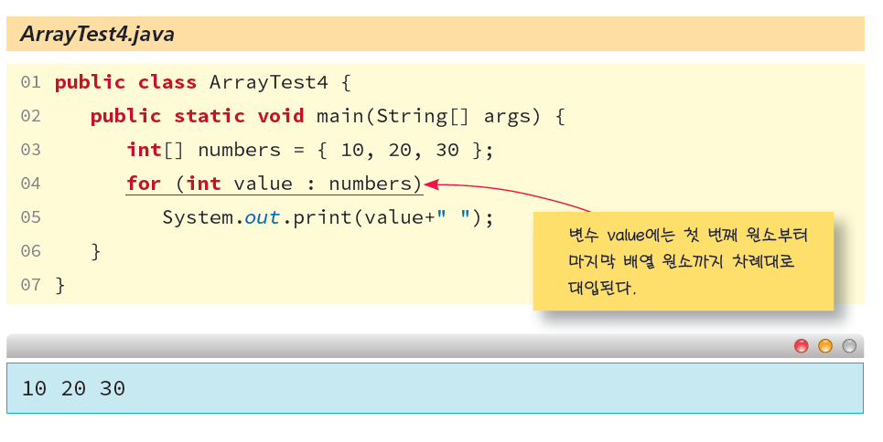
배열 출력을 간단히! For EACH

Slide 29
배열의 복사
주소값만 복사(얕은 복사)
String names = new String[10];
String result = names;
names[0] = 90; //변경
names와 result를 프린트하여 비교!
배열의 내용을 복사(깊은 복사)
String names = new String[10];
String result2 = names.clone();
names[0] = 90; //변경
names와 result를 프린트하여 비교!

Slide 30
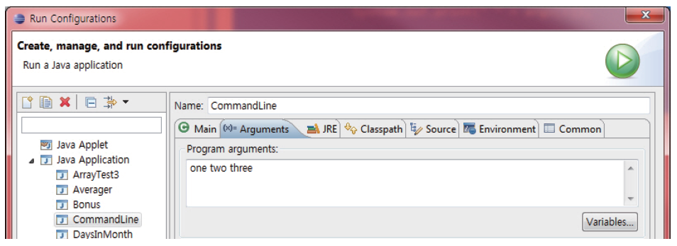
Main 에도 입력값이 배열! Apple, banana문제

Slide 31
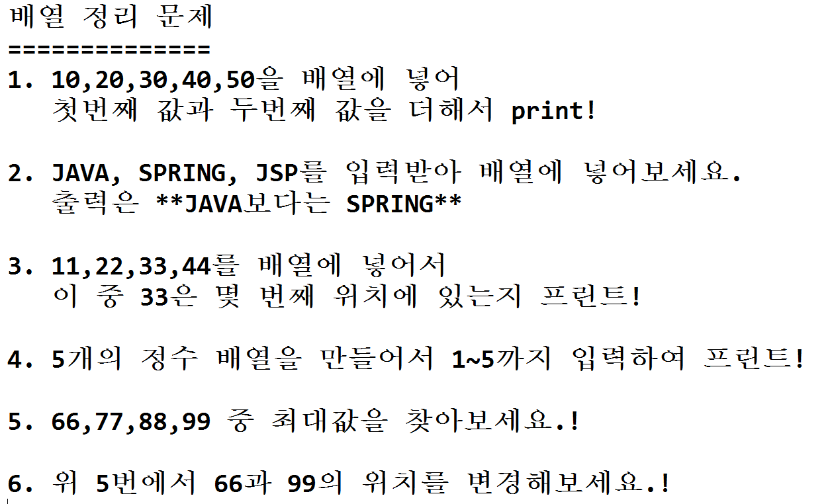

Slide 32
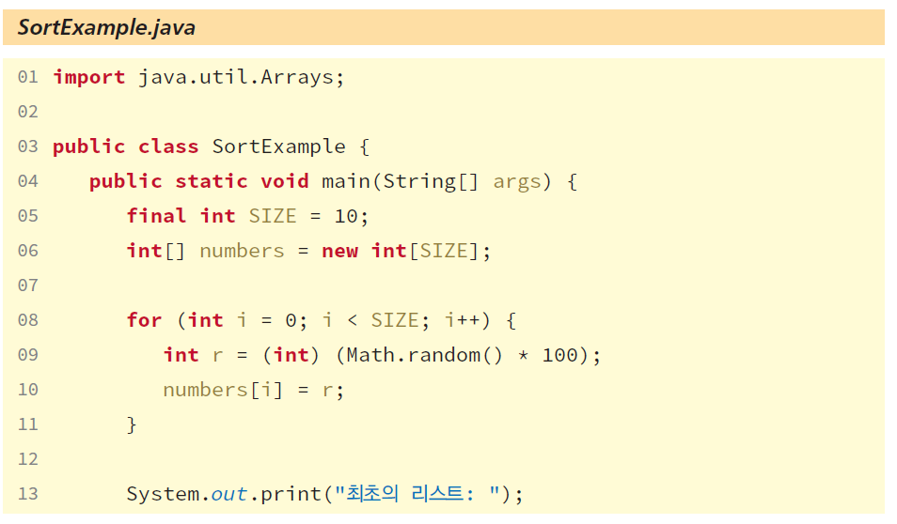
배열 정렬 Arrays.sort()

Slide 33
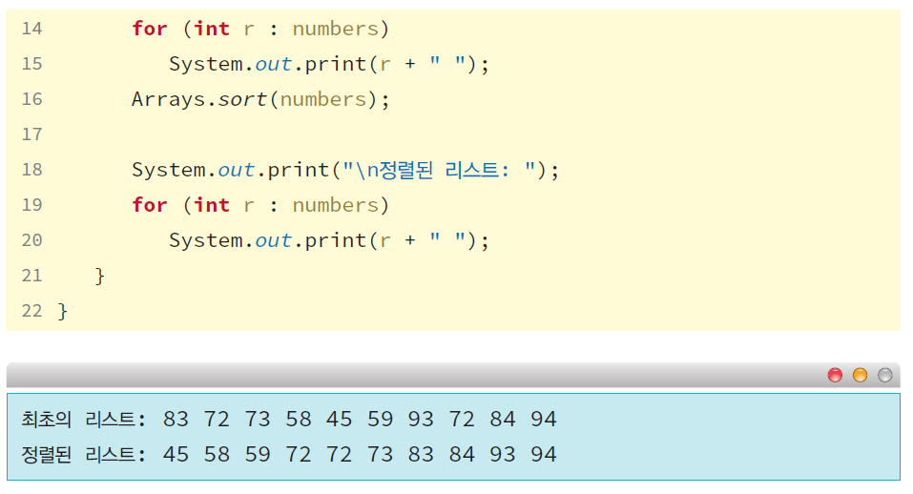
배열 정렬 Arrays.sort()

Slide 34
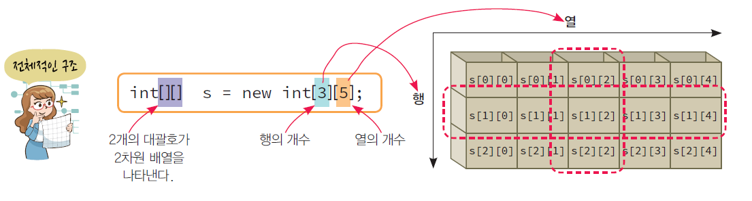
2차원 배열

Slide 35
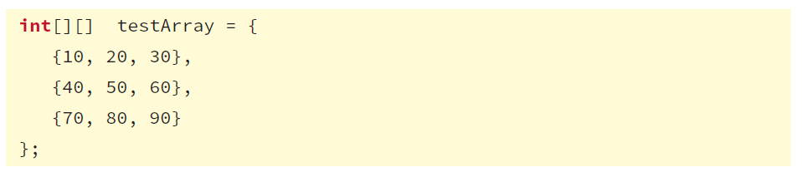
2차원 배열

Slide 36
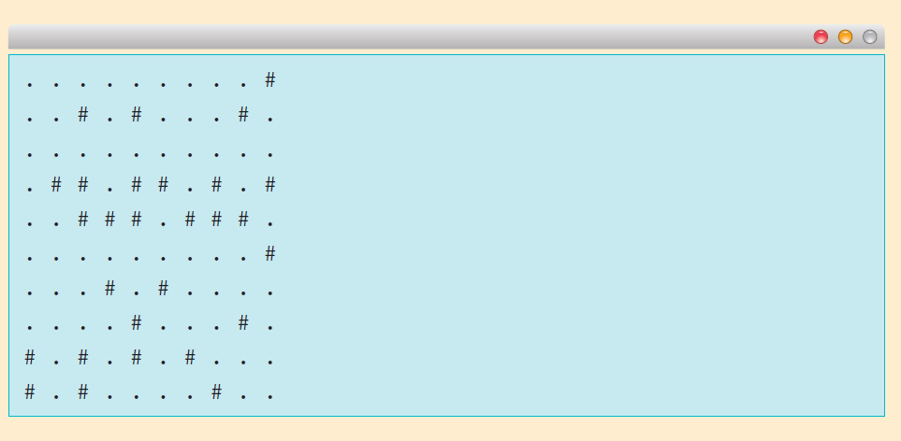
지뢰찾기 게임

Slide 37
public class MineSweeper {
public static void main(String[] args) {
boolean[][] board = new boolean[10][10];
for (int i = 0; i < 10; i++)
for (int j = 0; j < 10; j++)
if( Math.random() < 0.3 )
board[i][j] = true;
for (int i = 0; i < 10; i++) {
for (int j = 0; j < 10; j++)
if (board[i][j])
System.out.print("# ");
else
System.out.print(". ");
System.out.println();
}
}
}

